Slide 2
Een docent

Slide 3
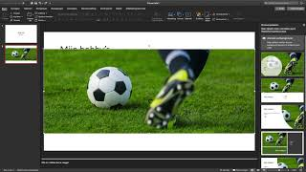

Slide 4
Aan de slag!

Slide 5
Afsluiting

